Slide 1

RENDICIÓN DE CUENTAS 2023

Slide 2
Misión.
Generar proyectos de hábitat acordes a la necesidad y realidad del cantón Santa Elena, promoviendo la seguridad jurídica, la cantidad física, la accesibilidad económica y la adecuación general de la vivienda y sus componentes.
La Empresa Municipal de Vivienda y Desarrollo Urbano del Santa Elena Emuvivienda EP, se creó el 22 de Agosto del 2013, mediante ordenanza de creación misma que fue publicada en el Registro Oficial en Septiembre de 2015.
Visión.
Ser una empresa líder en el desarrollo urbanístico del cantón Santa Elena con alternativas que permitan a los ciudadanos el acceso a una vivienda digna con todos los servicios básicos que otorguen el buen vivir.
.
Objetivos Institucionales.
Formular y ejecutar planes, programas y proyectos habitacionales a fin de solucionar la necesidad de la población que no posee vivienda propia.
Gestionar convenios con instituciones del estado a fin de establecer proyectos sociales que serán de aporte a la ciudadanía.
Gestionar financiamiento en la banca pública para el desarrollo de proyectos

Slide 3

PROYECTO “MI CASITA LINDA”
La Empresa Municipal de Vivienda y Desarrollo Urbano de Santa Elena es promotora del proyecto de denominado “Mi Casita linda” el cual se encuentra ubicado en el el sector 14 del Cantón Santa Elena y en el que se encuentran ya construidas 54 viviendas en su totalidad y 15 viviendas en obra gris las cuales ya se comercializan de manera directa con escrituras de compra venta.
El proyecto cuenta con:
Garita de ingreso
Áreas verdes y zona de juegos infantiles
Parqueos
Circulación peatonal, vehicular
Lotes para áreas comerciales

Slide 4
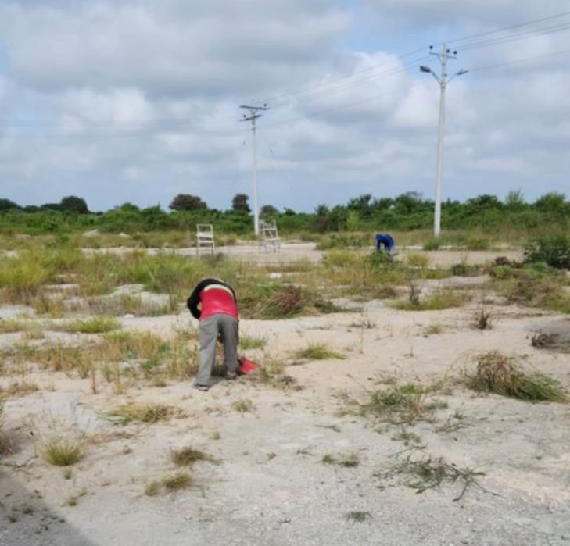
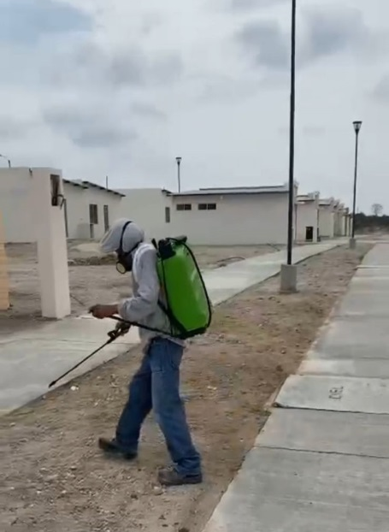
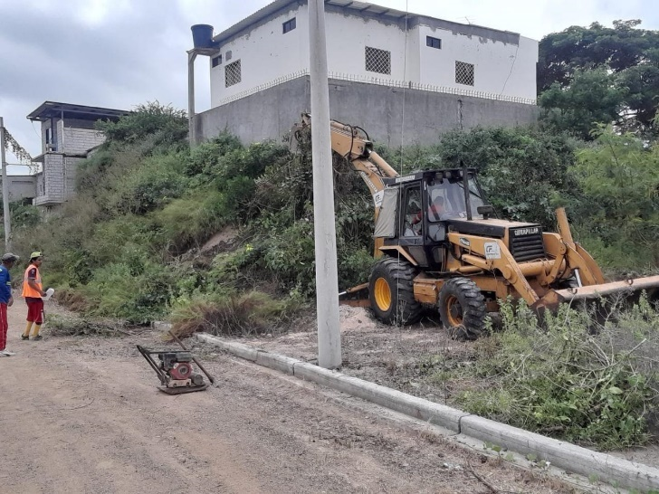
PROYECTO “MI CASITA LINDA”
Entre las gestiones realizadas a fin de reactivar el Proyecto Mi Casita Linda se ha contado con el apoyo de la Ing. María de Carmen Aquino, alcaldesa del Cantón y presidenta del Directorio de EMUVIVIENDA EP. así también la colaboración de las Empresas Públicas Municipales.
LIMPIEZA DE CIUDADELA
Considerando que la reactivación del proyecto depende de la imagen de la Ciudadela se iniciaron los trabajos de limpieza de maleza y escombros en el perímetro construido, limpieza interior de viviendas y mantenimiento de las mismas.

Slide 5
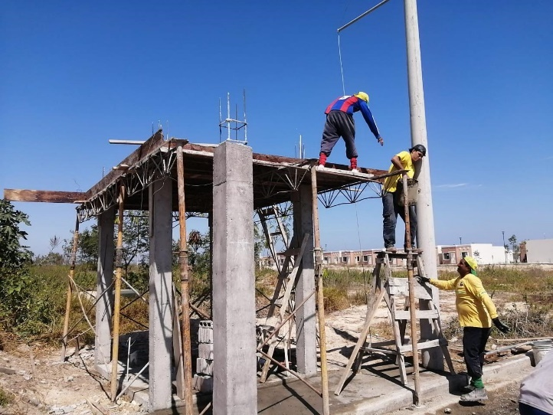
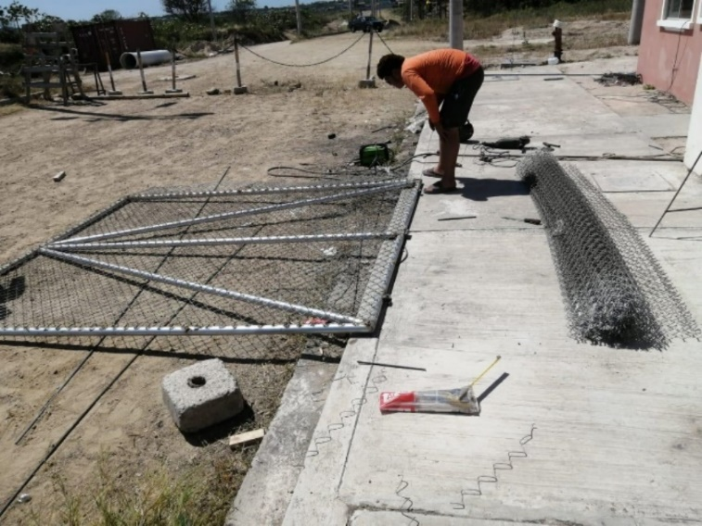
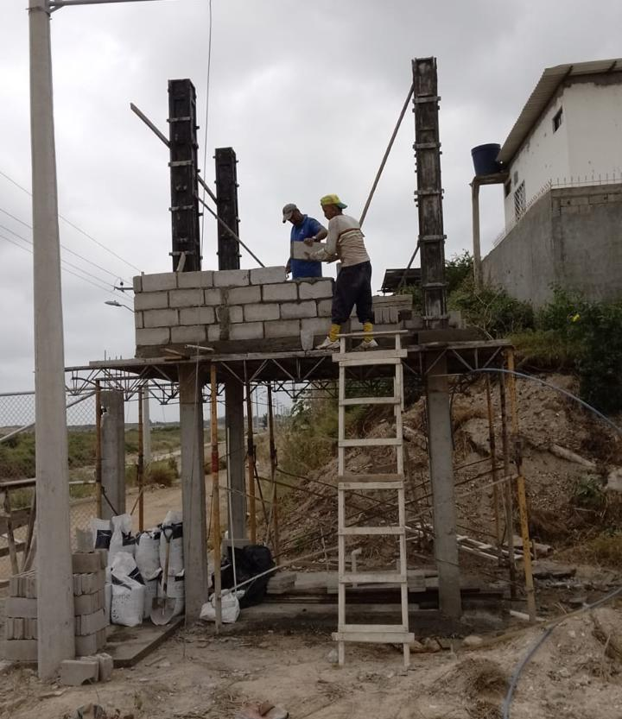
CONSTRUCCIÓN GARITA
Mediante Resolución N°043 de Directorio, se aprobó la construcción del avance inicial de la Garita de ingreso y el cerramiento perimetral a fin de darle seguridad a los habitantes. Por lo que en el mes de julio de 2023 se iniciaron los trabajos correspondientes.

Slide 6
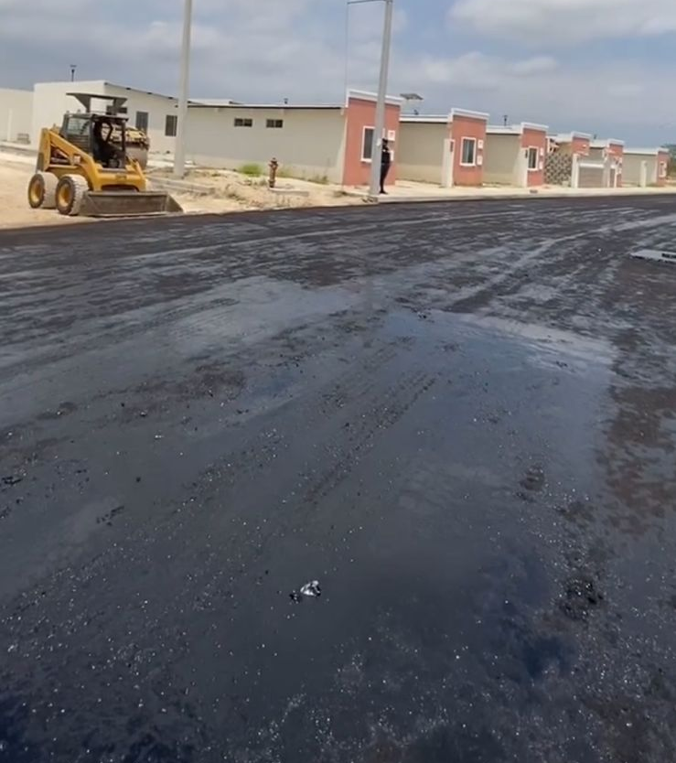
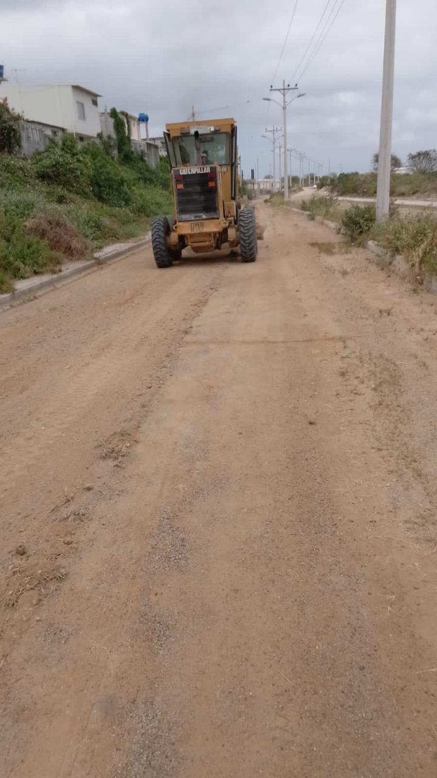
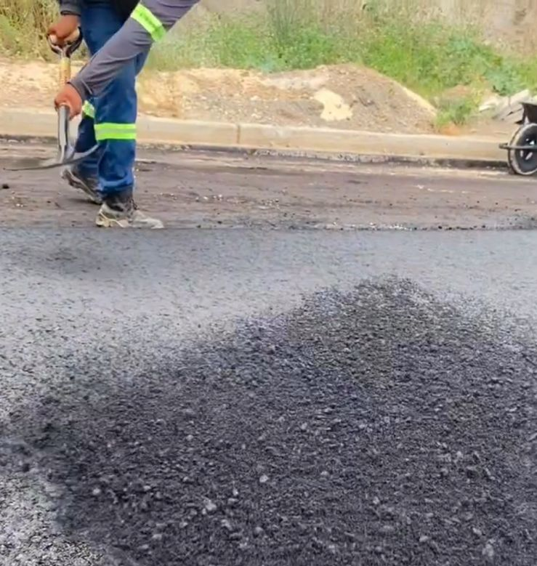
ASFALTADO VÍA DE INGRESO
Durante el mes de agosto 2023, se inició la conformación de la vía de acceso y el asfaltado de la misma, lo cual fue de gran aporte para impulsar las ventas y mejorar la imagen del ingreso de la ciudadela.

Slide 7
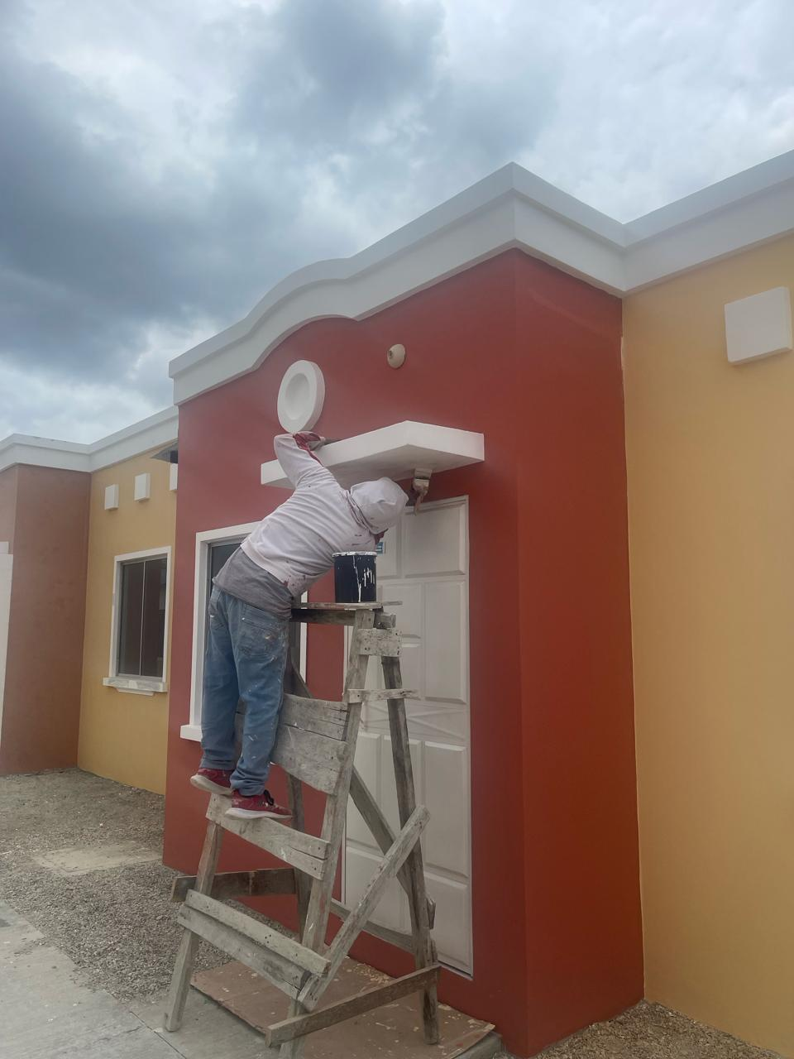
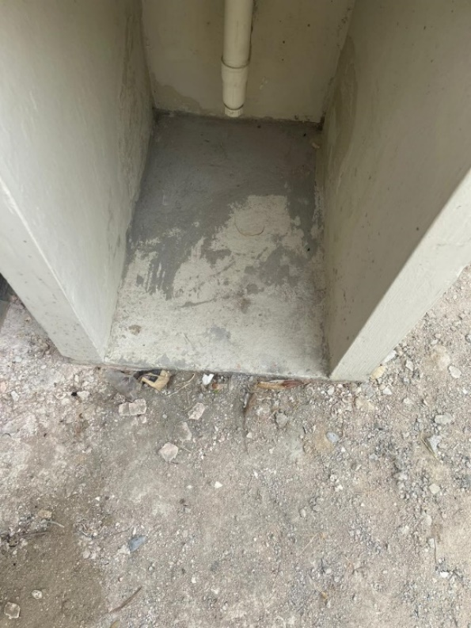

PUESTA A PUNTO DE VIVIENDAS
Una vez que se ha concretado la venta de las viviendas sea a contado o a crédito, de manera inmediata se inicia el proceso de puesta a punto de las mismas, ya que por el pasar de lo años han sufrido desgastes, daños, robos, etc. Lo cual debe ser solucionado en su totalidad previo a su entrega.

Slide 8
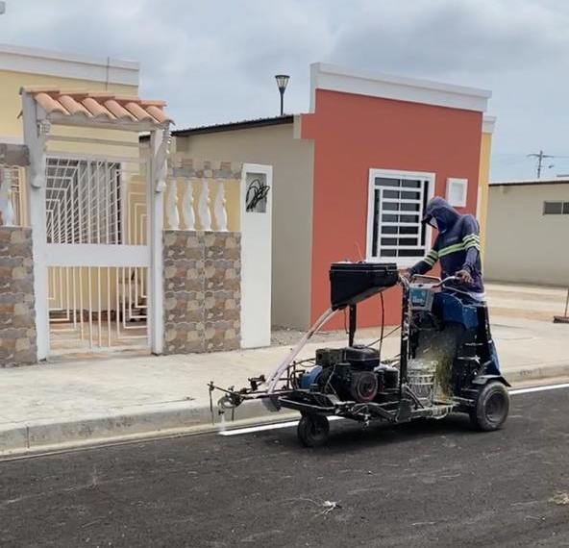
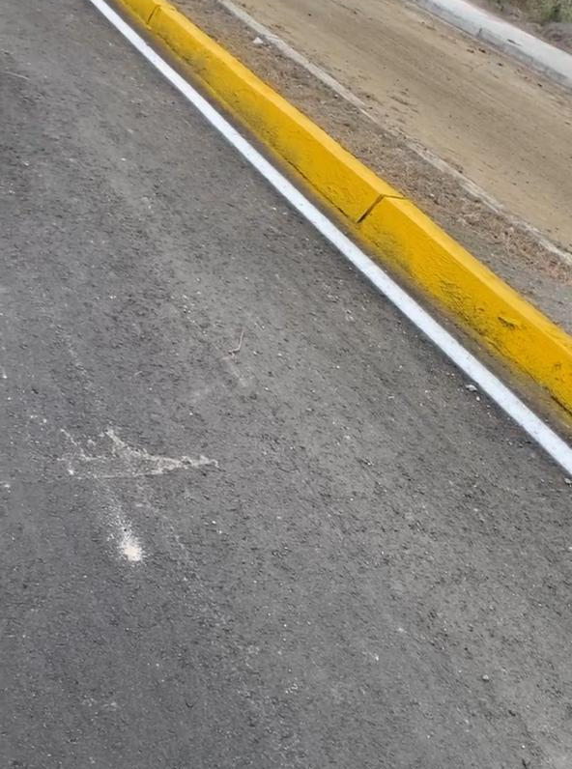
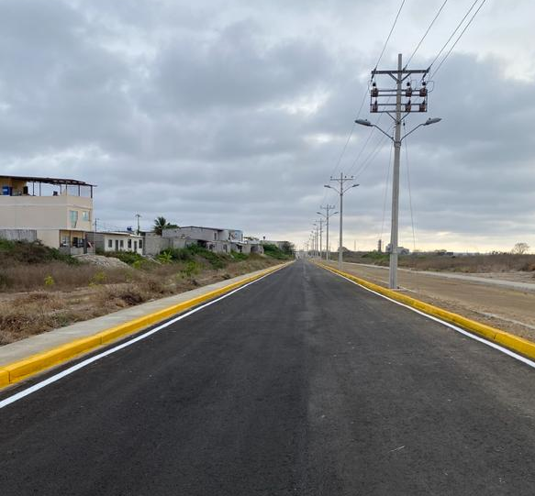
SEÑALIZACIÓN VIAL
Previo al evento de entrega de viviendas en el mes de diciembre 2023, se realizó la señalización de la vía de acceso asfaltada dando complemento al trabajo previamente realizado y mejorando el aspecto del proyecto

Slide 9
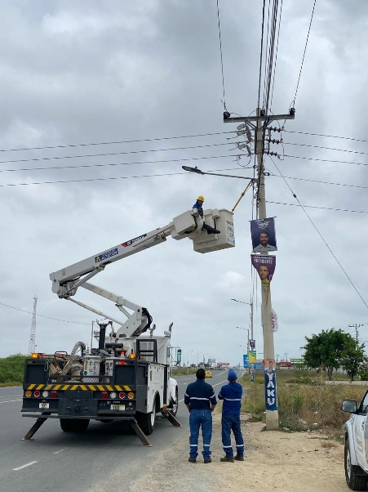
CONVENIOS DE PAGO CON INSTITUCIONES
El Proyecto Mi Casita Linda a noviembre del 2022 reflejaba deudas vencidas con CNEL, AGUAPEN Y CUERPO DE BOMBEROS SANTA ELENA.
CNEL
En relación a CNEL se mantuvieron reuniones con el Gerente Administrativo y el Director Comercial a fin de que la deuda sea analizada y se exoneren valores que no correspondían, lo cual fue aceptado, sin embargo el monto de la deuda ascendía a $ 16.133.24 de los cuales se pago el 5% y la diferencia entró al convenio de pago mensual de $401.42 por 36 meses. Esto ayudó a la reconexión de energía eléctrica de las lámparas de acceso y lámparas internas de la ciudadela

Slide 10
AGUAPEN
La empresa pública AGUAPEN registró un consumo de agua por $ 2.064,77 desde marzo 2022 a agosto 2023, mismo que calculaban promedios de consumo mensuales de $ 135, debido a que el macromedidor tuvo daños poco después de ser instalado. Se realizaron las gestiones correspondientes con los Gerentes que estuvieron a cargo desde enero 2023, para que se realice el cambio del macromedidor y se verifique el promedio del consumo real durante los mese de octubre, noviembre y diciembre 2023 a fin de que la deuda sea exonerada y se cancele únicamente lo que corresponde.
CUERPO DE BOMBEROS SANTA ELENA
En administraciones anteriores se había realizado convenios de pago por “Aprobación de planos del proyecto habitacional Mi Casita Linda” en el año 2017, sin embargo no se dio cumplimiento a dichos convenios por lo que se inició uno nuevo desde el mes de abril 2023, ´por el cual se pagaría por 24 meses y que a diciembre 2023 fue cancelado de manera puntual.

Slide 11
1.- INFORME DEL ÁREA ADMINISTRATIVA Y TALENTO HUMANO

Slide 12
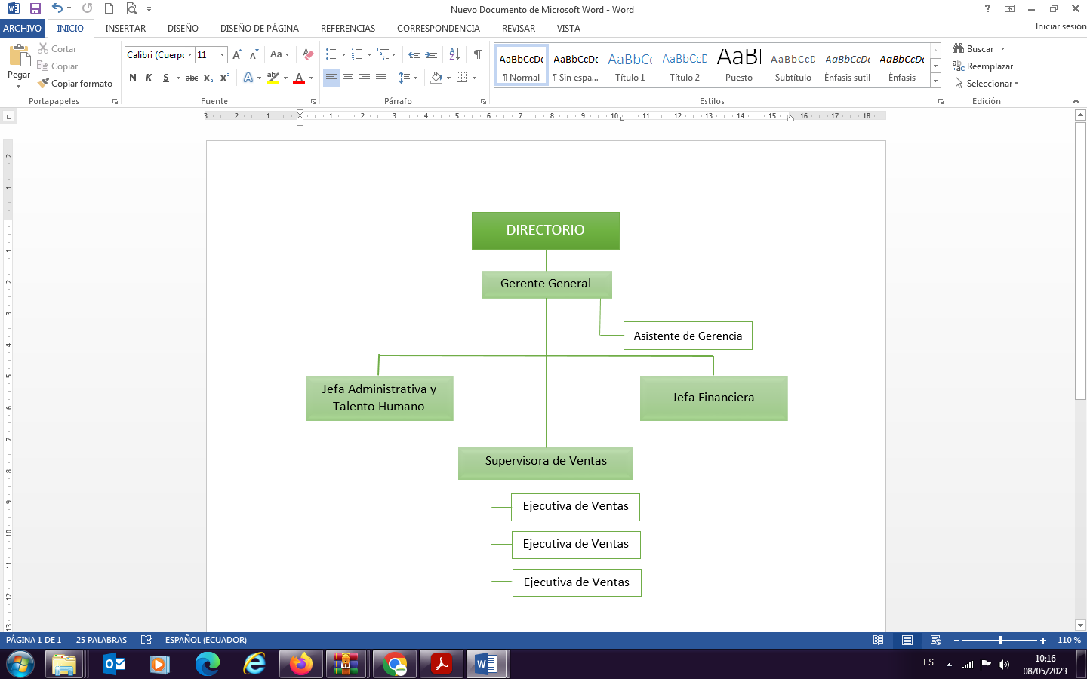
La estructura Orgánica de la Empresa fue aprobada por Directorio mediante Sesión Extraordinaria según el Acta N°51.
ORGANIGRAMA
INSTITUCIONAL
DISTRIBUTIVO DEL PERSONAL 2023
Distributivo del personal al 31 Diciembre de 2023
Área | Personal
Administrativa | 4
Financiero | 1
Ventas | 5
Total | 10

Slide 13
2. INFORME ÁREA ADMINISTRATIVA- COMPRAS PÚBLICAS
En el cuadro adjunto se podrá observar los procesos de contratación y compras públicas de bienes y servicios que se realizaron durante el año 2023 según las necesidades institucionales presentadas.
Se realizaron varios procesos de contratación y compras públicas de bienes y servicios tales como:
Ínfimas Cuantía: Compra de material de oficina, hosting y pagina web, material publicitario, etc.
Catalogo electrónico: Servicio de Seguridad y Vigilancia para el plan habitacional Mi Casita Linda y material de oficina
Menor cuantía: Contratación mantenimiento de viviendas del plan habitacional mi casita linda
Régimen especial: Contratos entre Entidades Públicas o sus subsidiarias (Prestación De Servicios De Administración Del Fideicomiso Mercantil Inmobiliario Mi Casita Linda
TIPO DE CONTRATACIÓN | ESTADO ACTUAL |  |  |  | LINK AL MEDIO DE VERIFICACIÓN PUBLICADO EN LA PAG. WEB DE LA INSTITUCIÓN
 | NÚMERO TOTAL ADJUDICADOS | VALOR TOTAL ADJUDICADOS | NÚMERO TOTAL FINALIZADOS | VALOR TOTAL FINALIZADOS
CATÁLOGO ELECTRÓNICO | 21 | 21 | 21 | 21 | https://www.compraspublicas.gob.ec/ProcesoContratacion/compras/IC/buscarInfima.cpe#
COTIZACIÓN | 0 | 0 | 0 | 0 | N/A
ÍNFIMA CUANTÍA | 14 | 14 | 14 | 14 | https://www.compraspublicas.gob.ec/ProcesoContratacion/compras/IC/buscarInfima.cpe#
MENOR CUANTÍA | 1 | 1 | 1 | 1 | https://www.compraspublicas.gob.ec/ProcesoContratacion/compras/PC/informacionProcesoContratacion2.cpe?idSoliCompra=4urugZtAs9TVm6jnDJXng9dl8iIQOrgiKpR1rzfF4QM,
BIENES Y SERVICIOS | 0 | 0 | 0 | 0 | N/A
PUBLICACIÓN | 0 | 0 | 0 | 0 | N/A
RÉGIMEN ESPECIAL | 2 | 1 | 1 | 1 | https://www.compraspublicas.gob.ec/ProcesoContratacion/compras/PC/informacionProcesoContratacion2.cpe?idSoliCompra=jfEgLCdggt4x53HHXPOOT5O7NdRsL41LKGJYFHzPDjQ,

Slide 14
2.- INFORME DEL ÁREA DE VENTAS

Slide 15
La colaboración entre la Alcaldía de Santa Elena y Emuvivienda representa una oportunidad única para integrar el desarrollo urbano con la promoción de la equidad y la inclusión social. A través de esta asociación, se busca no solo impulsar la edificación de infraestructuras modernas y sostenibles, sino también garantizar que estas contribuyan al bienestar y la igualdad de oportunidades para todos los ciudadanos del Cantón Santa Elena. Garantizando que ningún segmento de la población quede rezagado, promoviendo la inclusión y la participación activa de todos los ciudadanos en la construcción de un futuro más próspero y equitativo.

Slide 16
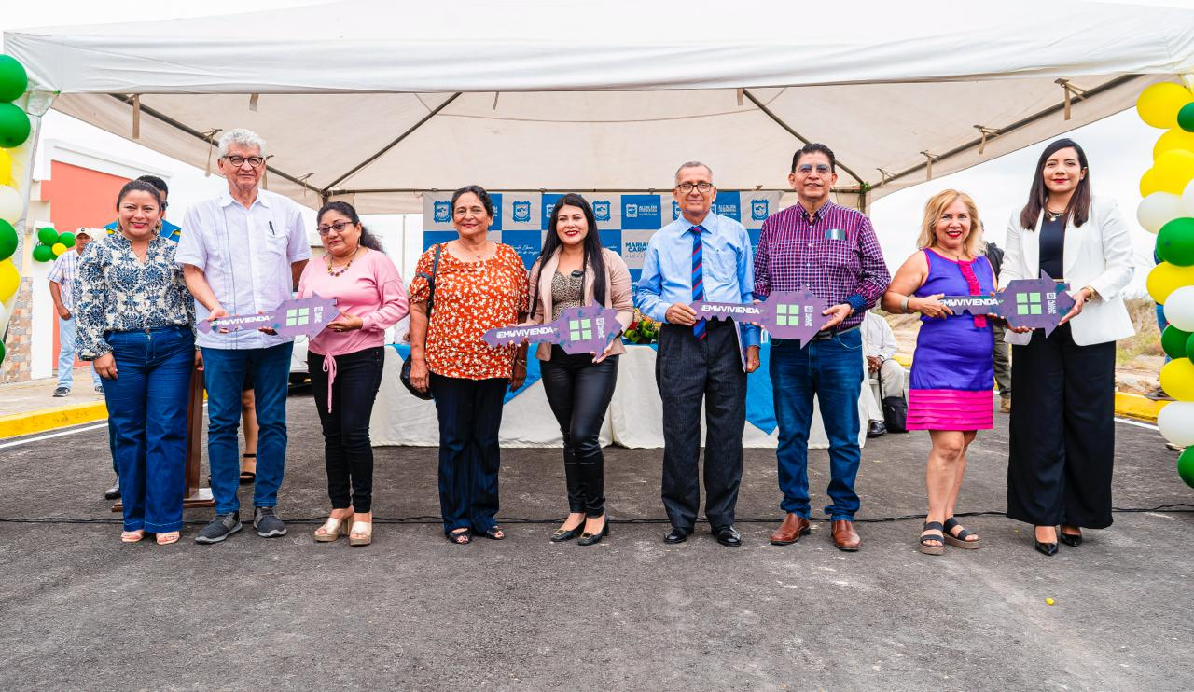

Slide 17
El 27 de diciembre de 2023 se llevó a cabo el evento de entrega de once viviendas con escrituras de compra venta legalizadas. por parte de la Empresa Municipal de Vivienda y Desarrollo Urbano de Santa Elena, EMUVIVIENDA EP., bajo la dirección de su gerente, Ing. Andrea Núñez Solís, en coordinación con la alcaldesa del cantón Santa Elena, Ing. María del Carmen Aquino; al evento acudieron el Director Zonal del MIDUVI, Concejales del GAD Municipal y público en general. Esto representó un hito significativo en el cumplimiento de los objetivos establecidos en el plan de trabajo de la alcaldesa además el compromiso conjunto de ambas entidades con el desarrollo y bienestar de la comunidad. Este logro es testimonio del esfuerzo y la dedicación para mejorar la calidad de vida de los ciudadanos y evidencia el impacto positivo que puede generar una gestión municipal comprometida con el desarrollo urbano sustentable.

Slide 18
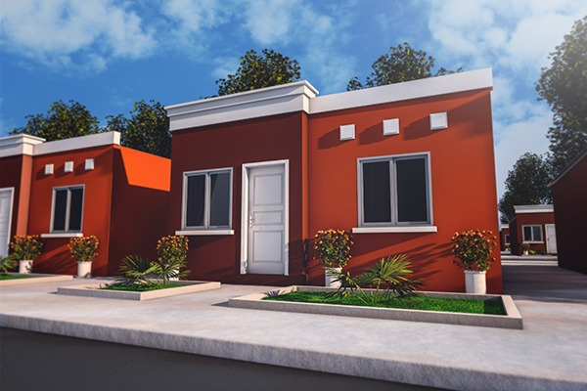
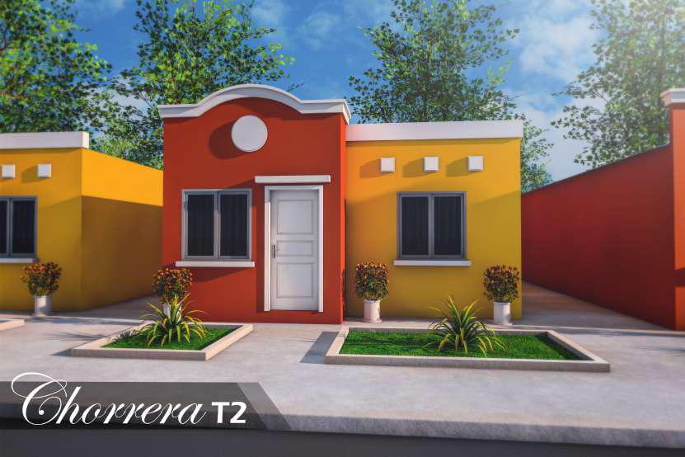
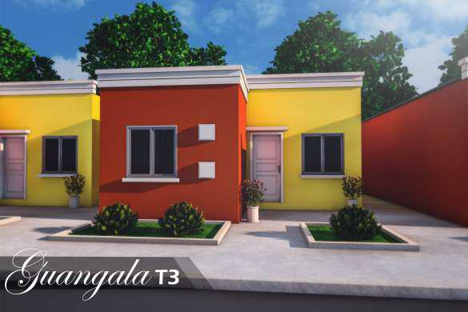
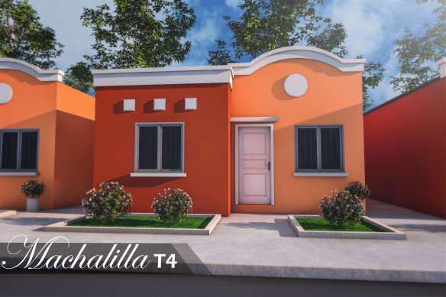
El siguiente cuadro detalla las reservaciones por tipología del año 2023.
2.1 RESERVACIONES DE VIVIENDAS
TIPOLOGÍA | TOTAL RESERVADO AL 2023
T1.-VALDIVIA | 17
T2.-CHORRERA | 48
T3.-GUANGALA | 44
T4.-MACHALILLA | 35
TOTAL | 144

Slide 19
2.2 VIVIENDAS CONSTRUIDAS DISPONIBLES
Al cierre del año 2023, de las 54 viviendas construidas en su totalidad, hubieron 22 viviendas disponibles, así mismo de las 15 viviendas en obra gris, 6 se encontraron disponibles.
Hoy en día el área de ventas direcciona, como prioridad, sus esfuerzos en ellas a fin de comercializarlas.
 | TIPOLOGÍA | M | L
T1 | VALDIVIA | G | 1
T1 | VALDIVIA | J | 12
T1 | VALDIVIA | O | 2
T1 | VALDIVIA | P | 6
T2 | CHORRERA | G | 4
T2 | CHORRERA | G | 8
T2 | CHORRERA | G | 9
T2 | CHORRERA | K | 2
T2 | CHORRERA | G | 9
T2 | CHORRERA | J | 3
T2 | CHORRERA | J | 7
T2 | CHORRERA | K | 2
T2 | CHORRERA | K | 4
T2 | CHORRERA | K | 10
T3 | GUANGALA | B | 5
T3 | GUANGALA | B | 6
T3 | GUANGALA | B | 7
T2 | CHORRERA | L | 2
T2 | CHORRERA | F | 10
T2 | CHORRERA | N | 2
T2 | CHORRERA | N | 3
T3 | GUANGALA | C | 6

Slide 20
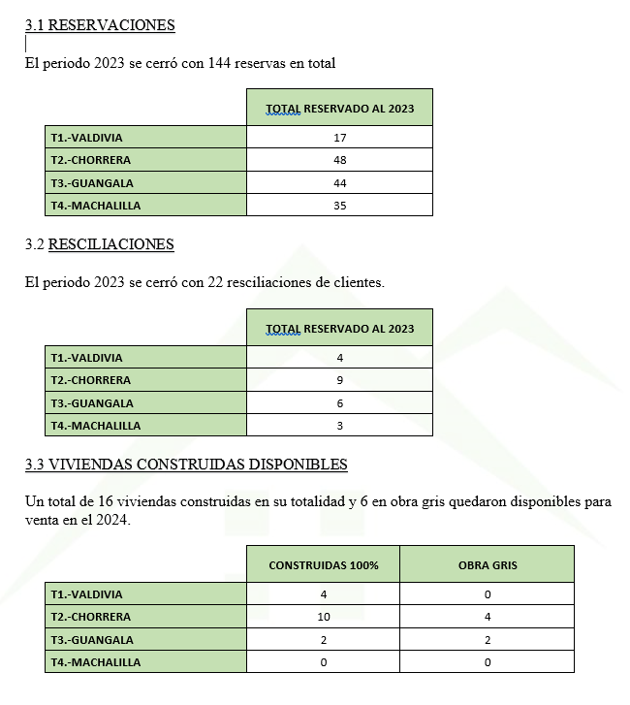

Slide 21
2.3 VIVIENDAS VENDIDAS
Posterior a la gestión de levantamiento de hipoteca de las 54 viviendas, la comercialización se inició mediante pagos de contado o créditos hipotecarios. Una vez que los desembolsos fueron realizados en el Fideicomiso Mercantil Mi Casita Linda, se otorgaron las primeras escrituras de compra - venta correspondiente a los clientes del cuadro siguiente.
1 | PILALOA RIVERA CRUZ NEFERTITE | 1202257141 | A | 3 | GUANGALA EX
2 | MANOSALVAS OLAYA OLGA MARIA | 0902460971 | J | 2 | CHORRERA
3 | VILLON GONZALEZ TANYA MARIA | 0917401192 | I | 9 | MACHALILLA
4 | ORMAZA ALAVA LILIAM SANTA | 0906127576 | I | 3 | GUANGALA
5 | INTRIAGO ORRALA MANUEL JOSE | 1308710407 | P | 1 | VALDIVIA
6 | GARCÍA BANDA ALBERTO ARTURO | 0907837728 | O | 1 | VALDIVIA
7 | LINO MATIAS DOMITILA MARIA | 0914660923 | K | 1 | CHORRERA
8 | BARCO LUCIO TEONILA AGRIPINA | 0905504775 | K | 7 | CHORRERA
9 | ENCALADA TORRES MARIA ISABEL | 0908877616 | I | 1 | GUANGALA
10 | INTRIAGO COBEÑA JOSE AUXILIO | 1201764857 | I | 5 | GUANGALA
11 | MESTANZA JIMENEZ INGRID ELIZABETH | 0923281976 | B | 2 | GUANGALA

Slide 22
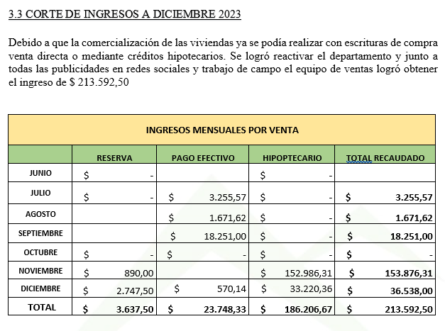

Slide 23
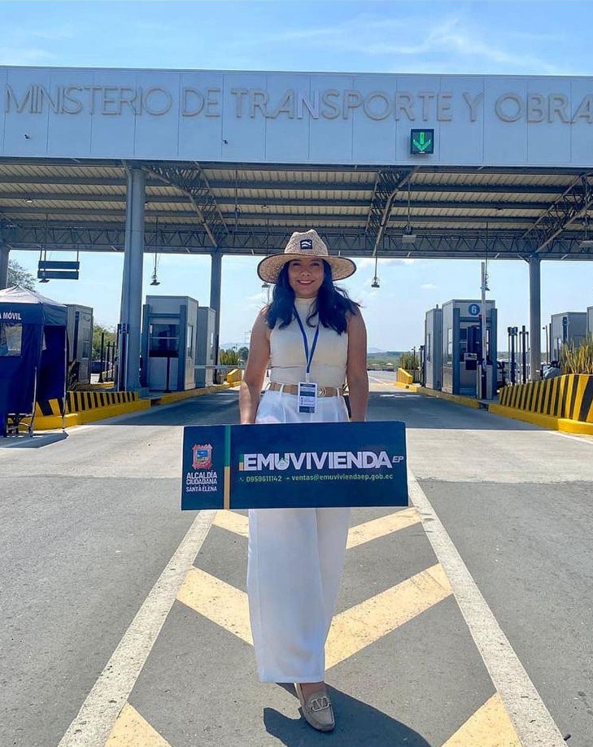
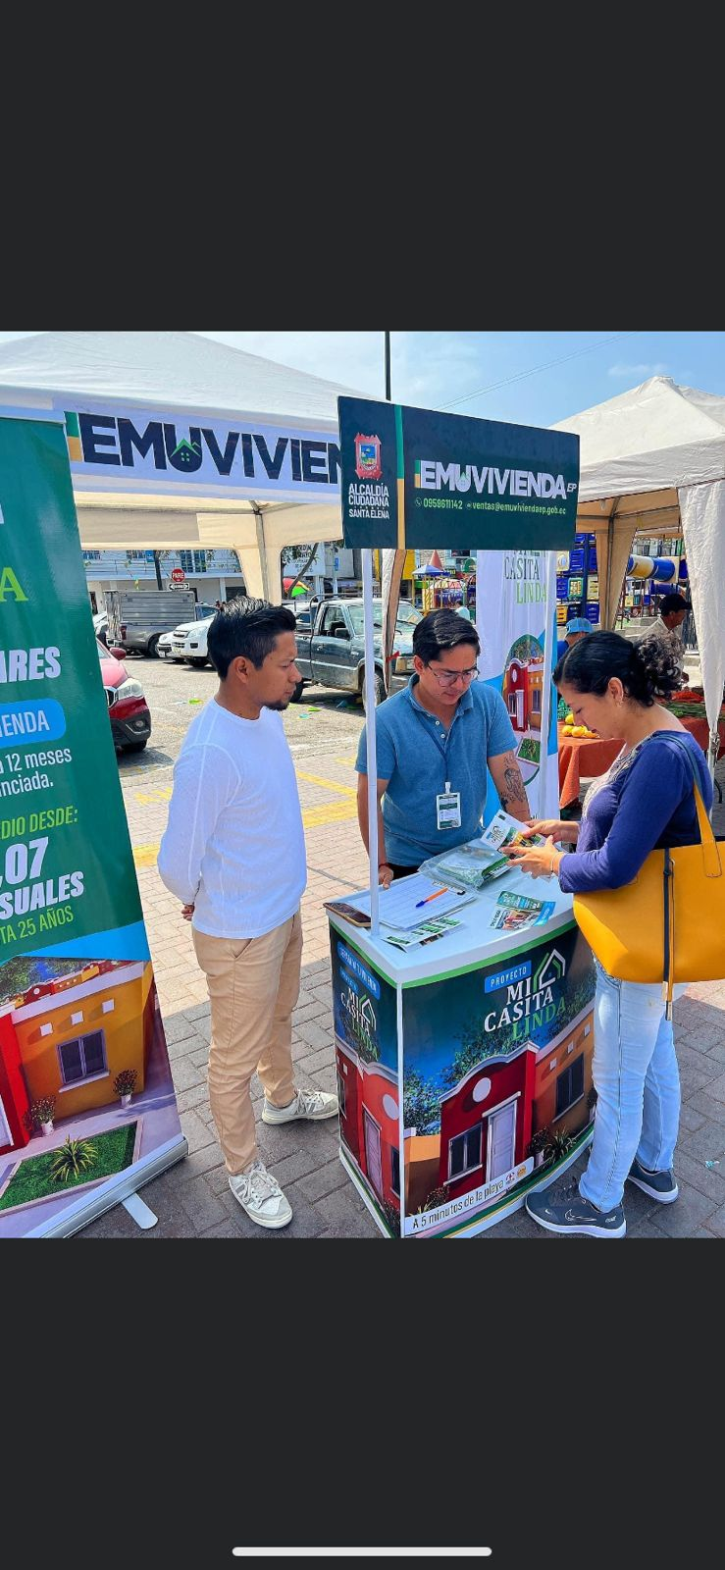
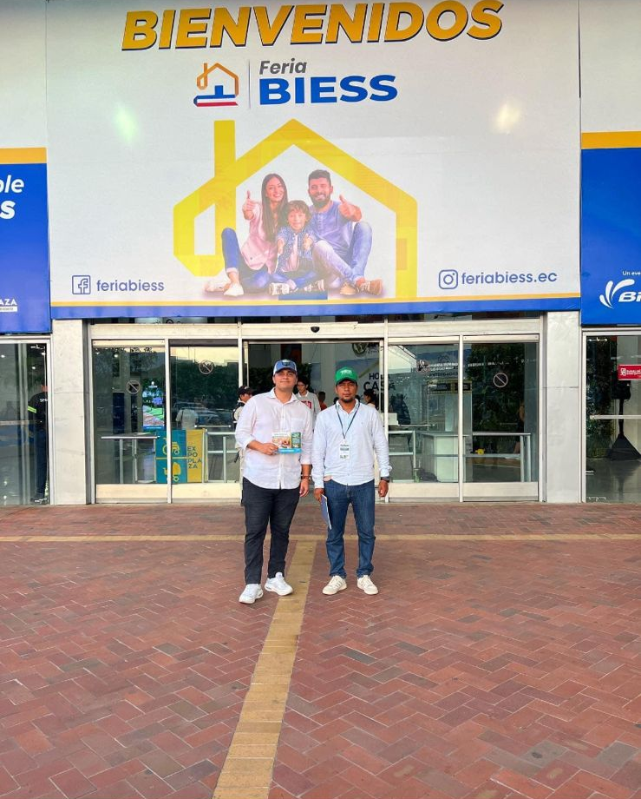
2.4 ACTIVACIONES DE VENTAS
Con el objeto de reposicionar en el mercado la imagen corporativa de la empresa se realizaron actividades de volanteo, visitas institucionales, asistencia a ferias, etc.
PEAJE OLMEDO
FERIA MUNICIPAL
FERIA VIVIENDA BIESS

Slide 24
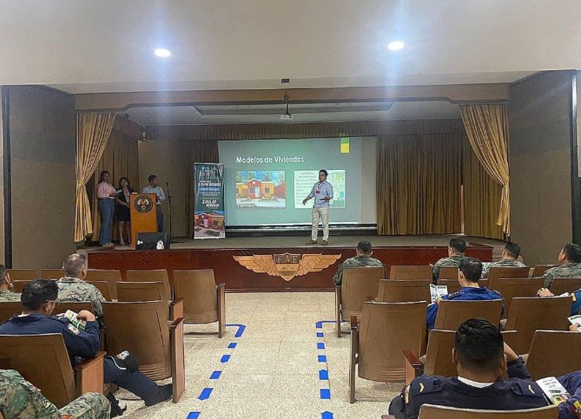
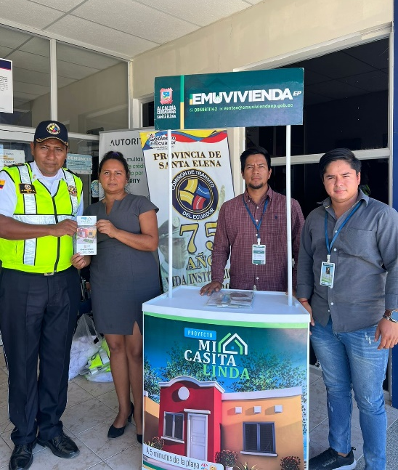
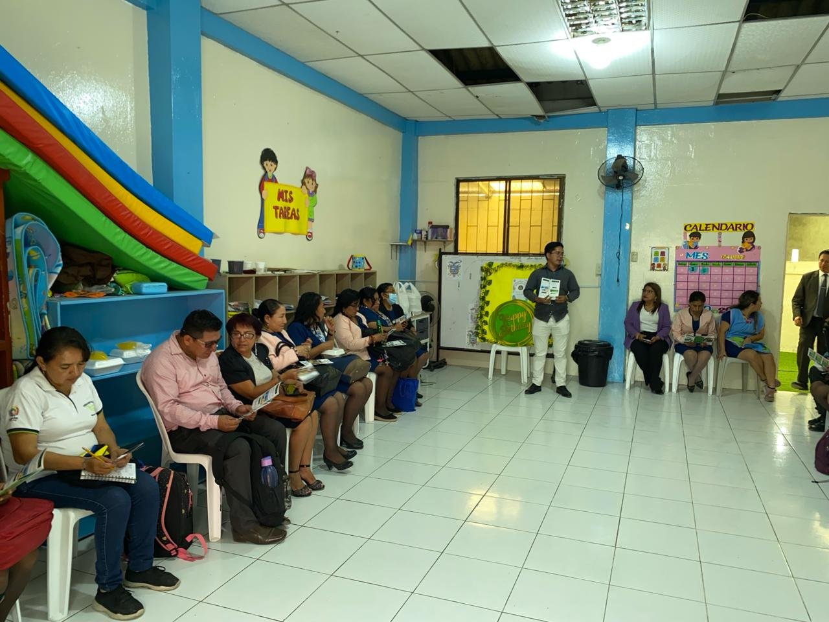
FUERZAS AÉREA ECUATORIANA
COMISIÓN DE TRANSITO
INSTITUCIONES EDUCATIVAS

Slide 25
3.- INFORME DEL ÁREA FINANCIERA

Slide 26
EJECUCIÓN PRESUPUESTARIA – INGRESOS
PARTIDA | DENOMINACION | Asignación Inicial | Reformas | Codificado | Devengado | Recaudado
1.8.01.04 | De Gobiernos Autónomos Descentralizados | 235,100.00 | 0.00 | 235,100.00 | 168,161.02 | 168,161.02
1.9.04.99.09 | Otros No Especificados (NC) | 3,000.00 | 0.00 | 3,000.00 | 797.55 | 797.55
2.8.02.11 | Transferencias Del Sector Privado No Financiero (FMMCL) | 175,888.82 | 2,046,387.71 | 2,222,276.53 | 161,817.22 | 161,817.22
3.6.02.02 | Del Sector Público No Financiero (GAD) | 37,384.66 | 0.00 | 37,384.66 | 0.00 | 0.00
3.7.01.03 | De Fondos Preasignados (CP) | 10,541.74 | 0.00 | 10,541.74 | 0.00 | 0.00
TOTALES : |  | 461,915.22 | 2,046,387.71 | 2,508,302.93 | 330,775.79 | 330,775.79
TOTAL ACUMULADO : |  | 461 ,915.22 | 2,046,387.71 | 2,508,302.93 | 330,775.79 | 330,775.79

Slide 27
EJECUCIÓN PRESUPUESTARIA – GASTOS
PROGRAMAS | PRESUPUESTO CODIFICADO | PRESUPUESTO EJECUTADO | % CUMPLIDO
PROGRAMA ADMINISTRATIVO | 129,071.02 | 103,153.00 | 79,92%
PROGRAMA OPERATIVO | 2´369,831.91 | 2´173,717.60 | 91,72%
GASTOS DE ACTIVOS | 3,400.00 | 2,574.92 | 75,73%
TOTAL | 2´502,302.93 | 2´279,445.52 | 90,88%

Slide 28
Programa Administrativo
Grupo 51.- GASTOS EN PERSONAL
Grupo 53.- BIENES Y SERVICIOS DE CONSUMO
Grupo 57.- OTROS GASTOS CORRIENTES
Grupo 58.- TRASFERENCIAS Y DONACIONES CORRIENTES
Dentro de los gastos administrativos tenemos pagos a personal con todos los beneficios de ley, servicios de correo, internet, certificados electrónicos, viáticos, movilización, mantenimiento de equipos, materiales de oficina, seguros y procesos notariales, gastos que se encuentran en los grupos del clasificador presupuestario que a continuación se detalla:

Slide 29
EJECUCIÓN PRESUPUESTARIA – GASTO ADMINISTRATIVO
GRUPO GASTO | DESCRIPCIÓN | CODIFICADO | DEVENGADO | PORCENTAJE DE EJECUCION INDIVIDUAL
51 | Gastos en Personal | 102,114.09 | 94,524.05 | 92,57%
53 | Bienes y Servicios de Consumo | 11,730.67 | 3,402.65 | 29,01%
57 | Otros Gastos Corrientes | 9,756.54 | 744.62 | 7,63%
58 | Transferencias y Donaciones Corrientes | 5,469.72 | 4,481.68 | 81,94%
TOTAL |  | 129,071.02 | 103,153.00 | 79,92%

Slide 30
Programa Operativo
Grupo 71.- GASTOS EN PERSONAL PARA INVERSION
Grupo 73.- BIENES Y SERVICIOS PARA INVERSION
Grupo 75.- OBRAS PÚBLICAS
Grupo 77.- OTROS GASTOS DE INVERSIÓN
Grupo 78.- TRANSFERENCIAS Y DONACIONES PARA INVERSIÓN
Grupo 96.- AMORTIZACIÓN DE LA DEUDA PÚBLICA
Para el Programa Operativo tenemos pagos al personal del área de Ventas con todos los beneficios de ley, plan celular, agua potable, energía eléctrica, seguridad, publicidad, materiales de oficina, materiales de aseo, tasas, procesos notariales, fiscalización, inspecciones técnicas y amortización de la deuda pública para el pago de obligaciones crediticias internas y externas, gastos que se encuentran en los grupos del clasificador presupuestario que a continuación se detalla:

Slide 31
EJECUCIÓN PRESUPUESTARIA – GASTO OPERATIVO
GRUPO GASTO | DESCRIPCIÓN | CODIFICADO | DEVENGADO | PORCENTAJE DE EJECUCION INDIVIDUAL
71 | Gastos en Personal para Inversión | 53,383.15 | 48,547.73 | 90,94%
73 | Bienes y Servicios para Inversión | 137,178.80 | 52,790.10 | 38,48%
75 | Obras Públicas (PAPV) | 49,834.84 | 0.00 | 0,00%
77 | Otros Gastos de Inversión | 15,897.96 | 1,670.21 | 10,51%
78 | Transferencias y Donaciones para Inversión | 4,790.90 | 0.00 | 0,00%
96 | Amortización de la Deuda Pública (REGISTRO CONTABLE DIVIDENDO) | 2´108,746.26 | 2´070,709.56 | 98,20%
TOTAL |  | 2´369,831.91 | 2´173,717.60 | 91,72%

Slide 32
Gastos de Activos
En los Gastos De Activos tenemos la compra de Bienes Muebles de Larga Duración como mobiliarios, maquinarias y equipos; equipos, sistemas y paquetes informáticos, gastos que se encuentran en los grupos del clasificador presupuestario que a continuación se detalla:
Grupo 84.- BIENES DE LARGA DURACION
GRUPO GASTO | DESCRIPCIÓN | CODIFICADO | DEVENGADO | PORCENTAJE DE EJECUCIÓN INDIVIDUAL
84 | Bienes de Larga Duración | 3,400.00 | 2,574.92 | 75,73%
TOTAL |  | 3,400.00 | 2,574.92 | 75,73%

Slide 33
TOTAL DEL GASTO AÑO 2023
La ejecución presupuestaria total todos los programas fue de un 90,88%. Asignación inicial estuvo de $2´508,302.93 y el comprometido fue de $2´279,445.52
PRESUPUESTO 2023 CODIFICADO ____________2´508,302.93
PRESUPUESTO 2023 EJECUTADO __________________ 2´279,445.52
PORCENTAJE PRESUPUESTO EJECUTADO ___90,88%

Slide 34
ESTADO DE SITUACIÓN FINANCIERA
Al término del periodo fiscal al 31 de Diciembre de 2023, la Situación Financiera de Emuvivienda-Ep se expresa de la siguiente manera:
ACTIVOS ____ 17, 587,265.25
PASIVOS ____ 6, 293,992.93
PATRIMONIO __________ 11, 293,272.32
TOTAL PASIVOS + PATRIMONIO _____ 17, 587,265.25

Slide 35
PREGUNTAS CIUDADAS
DEL 20 AL 29 DE FEBRERO 2024

Slide 36
GRACIAS POR SU ATENCIÓN.

